Slide 1


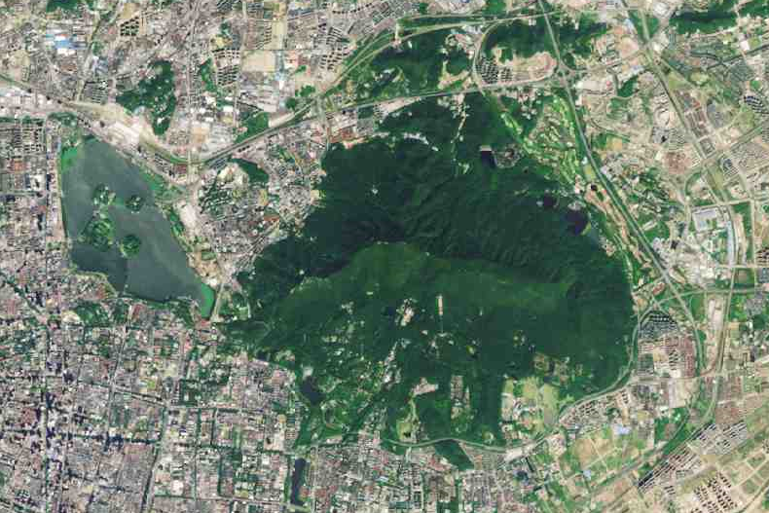
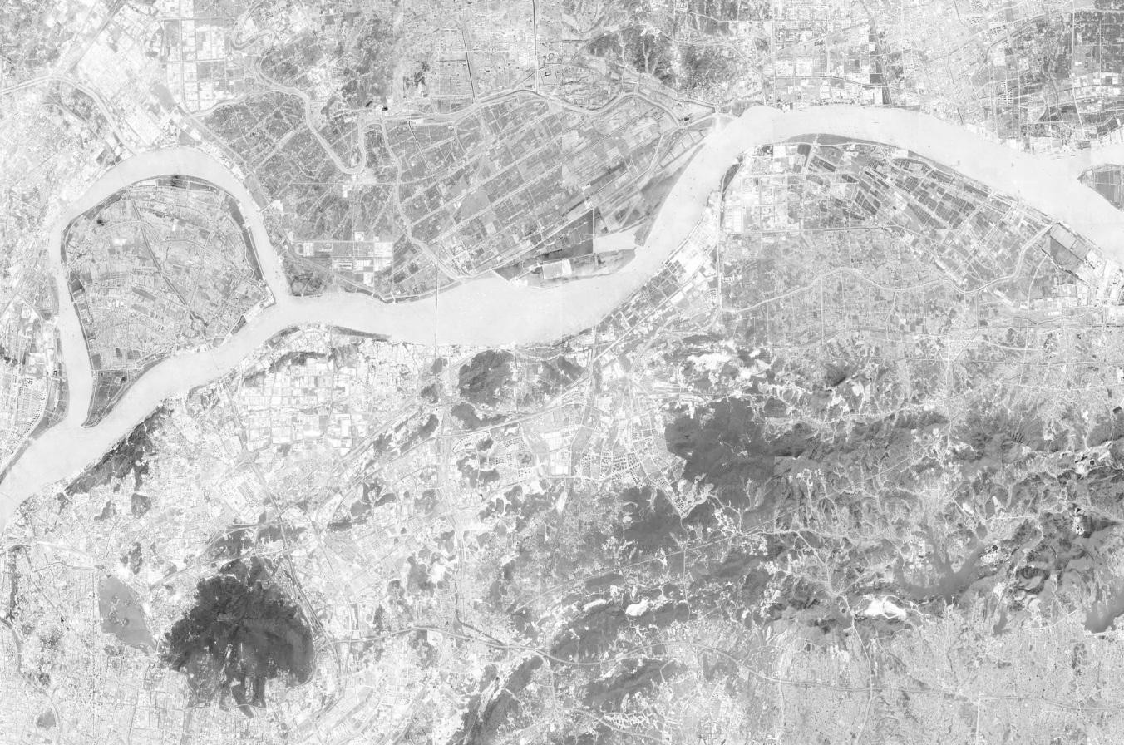
前言
为支持高校学科建设发展需求，推动土地集约高效利用，我局会同玄武区政府、秦淮区政府开展了《南京市主城区(城中片区)—孝陵卫及城中范围内的沧波门和麒麟门单元控制性详细规划》NJZCe010-22、24规划管理单元图则修改工作。
根据《中华人民共和国城乡规划法》、《南京市国土空间规划条例》，现将《南京市主城区(城中片区)—孝陵卫及城中范围内的沧波门和麒麟门单元控制性详细规划》NJZCe010-22、24规划管理单元图则修改成果向社会予以公布。
南京市国土空间规划编制成果公布
《南京市主城区(城中片区)—孝陵卫及城中范围内的沧波门和麒麟门单元控制性详细规划》NJZCe010-22、24规划管理单元图则修改
说明
1、本规划是城市发展的控制与引导性文件，不代表具体的项目实施计划和实施方案。一旦有建设行为，应依据批准的具体项目建设方案实施。
2、国土空间规划是不断优化更新的过程，规划内容以南京市规划和自然资源局存档备查的最新版本为准，同一地区同内容深度规划若有更新，南京市规划和自然资源局将依法及时在网站上公布，本材料自动作废。
3、本材料版权及解释权归南京市规划和自然资源局所有，未取得版权人的书面授权，谢绝改变、分发、发布或使用本材料图文资料。
地 址：南京市鼓楼区中山路171号
邮 编：210005
网 址：http://ghj.nanjing.gov.cn
咨询电话：025-51817528
南京市规划和自然资源局
二O二六年九月

Slide 2
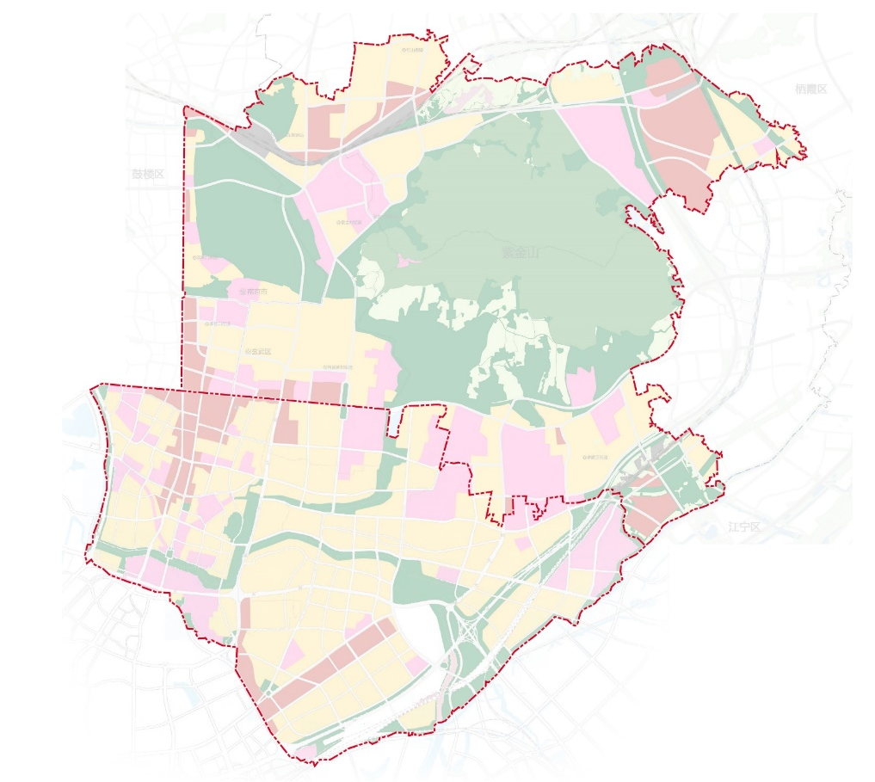
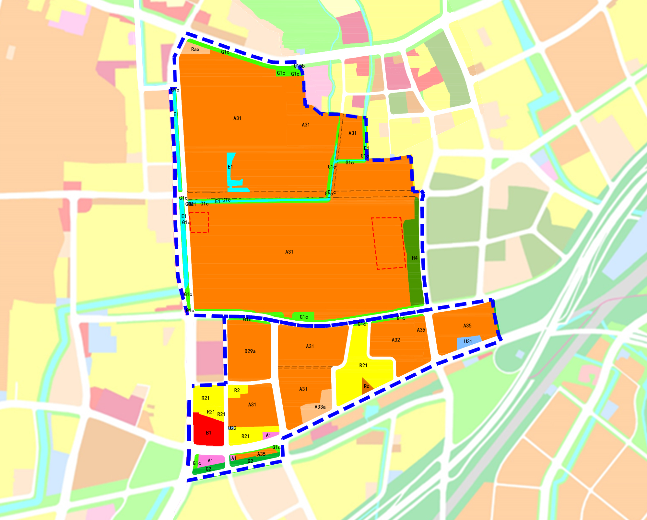
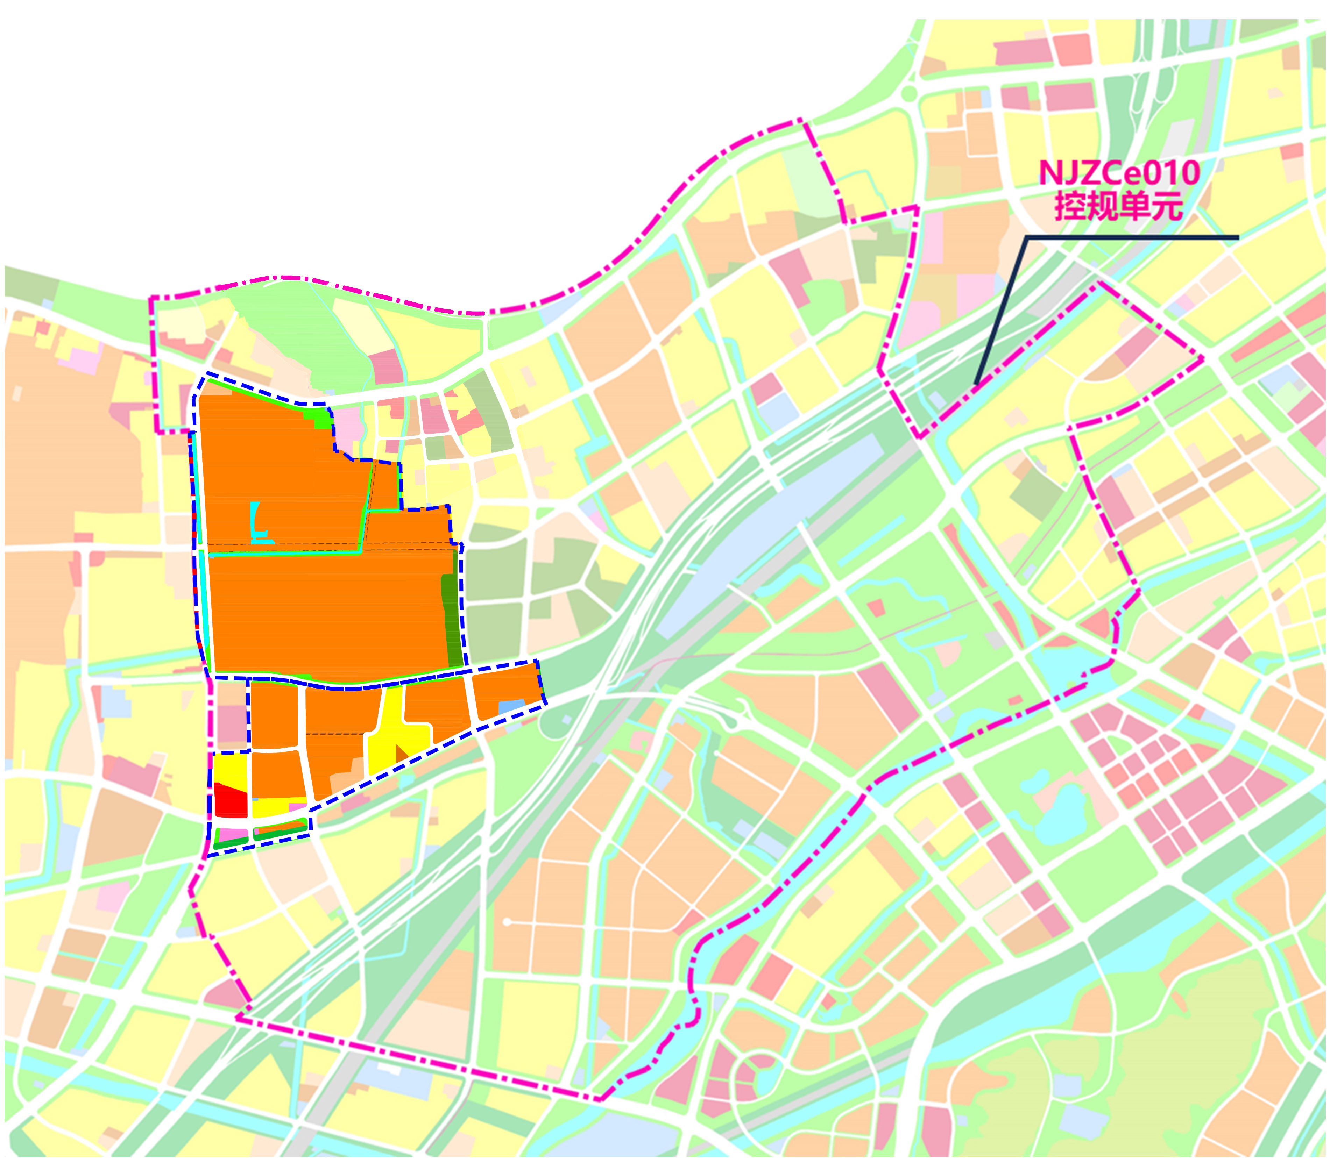
《南京市主城区(城中片区)—孝陵卫及城中范围内的沧波门和麒麟门单元控制性详细规划》NJZCe010-22、24规划管理单元图则修改
区位
图则修改内容
NJZCe010-22、24规划管理单元图则位于玄武区、秦淮区交界处，东至牌楼路（学军巷），南至光华路，西至顺天大道（胜利村路），北至中山门大街，总面积约224.57公顷。
（一）用地性质及控制指标：22—04、22—22地块绿地率赋值为≥65%；24—29地块用地性质调整为二类住宅（R2），容积率≤1.8，建筑密度≤30%，建筑高度≤35米、绿地率≥35%；24—07地块高等院校用地（A31）建筑高度调整为≤45米。
（二）新增规划控制条文：（1）22—19地块建筑高度整体控制在24米以下，局部范围（高层建筑控制线）内新建建筑高度控制在35米以下，新建建筑应通过优化高层塔楼形态、布局及立面色彩设计，充分融入周边环境，维护好视线通廊；（2）24—07地块应注重通过合理的建筑设计手法控制建筑面宽，确保街区通风良好、景观视线通透。
玄武区
22-04地块
街旁绿地（G1c）
用地面积：0.34公顷
容积率——
建筑密度——
建筑高度——
绿地率≥65%
NJZCe010-22
规划管理单元图则
秦淮区
NJZCe010-24
规划管理单元图则
22-07地块
高等院校（A31）
用地面积：6.66公顷
容积率≤ 2.5
建筑密度≤45%
建筑高度≤24米
绿地率≥30%
22-19地块
高等院校（A31）
用地面积：73.27公顷
容积率≤ 2.5
建筑密度≤45%
建筑高度≤24米
绿地率≥30%
本图则在玄武区和秦淮区的位置
22-22地块
街旁绿地（G1c）
用地面积：1.67公顷
容积率——
建筑密度——
建筑高度——
绿地率≥65%
NJZCe010-22
规划管理单元图则
中山门大街
顺天大道（胜利村路）
（学军巷）
牌楼路
24-29地块
二类住宅（R2）
用地面积：0.56公顷
容积率≤ 1.8
建筑密度≤30%
建筑高度≤35米
绿地率≥35%
南理工路
光华路
NJZCe010-24
规划管理单元图则
24-07地块
高等院校（A31）
用地面积：4.78公顷
容积率≤ 3.0
建筑密度≤40%
建筑高度≤45米
绿地率≥30%
图则单元边界
图则修改地块范围
高层建筑控制线
批准单位 | 南京市人民政府
批准文号 | 宁政复〔2026〕103号
本图则在NJZCe010控规单元的位置

